Slide 1






1. 게임 흐름
임무를 수행함으로써 모험가 등급을 올릴 수 있음.
모험가 등급에 따라 각종 컨텐츠 해금.
여정으로 얻은 경험치로 레벨업을 하여
전직 가능.
모험가협회
신전
여정을 통해
경험치, 각종 재료 수급 및 임무를 완수 할 수 있으며
몬스터 포획이 가능하다.
전직 시 해당 직업의 기술을 습득.
하수인과 동화율 100%시 해당 하수인의 기술을 습득.
여정
기술
몬스터 포획 성공 시 하수인으로 되며
같이 전투 가능. 동일 하수인 포획 시
하수인 능력치 및 동화율 ▲
수급 한 재료로 장비 제작
장비
하수인

Slide 2
2. 진행 방식
모험가협회
= 퀘스트를 통한 게임 컨텐츠 해금
= 구현된
연금공방
= 물약 제작
= 구현안된(제작예정인)
신전
= 전직
대장간
= 몬스터 드랍 아이템으로 장비 제작
및 강화
메인화면
(계정로그인)
로비(마을)
화면
여정
(전투)
= 몬스터 사냥
(경험치, 숙련도, 아이템 및 제화 획득)

Slide 3
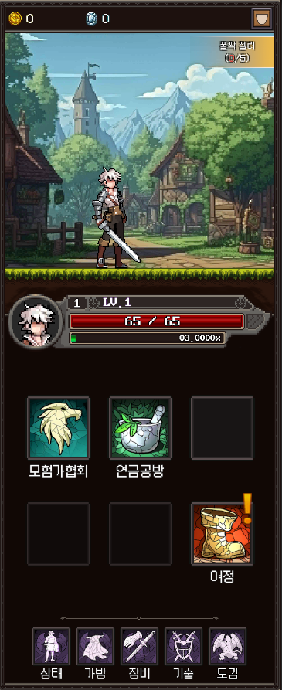
3-1. 로비 화면1
재화 표시 창
골드, 다이아 순
Amount 변화 시 Lerp로
증가/감소에 맞춰 animation 재생
추후 UI 애니메이션 관련 내용은
게임 파일 참고(더 이상 언급X)
환경설정 버튼
누를 시 [환경설정] Popup active
모험가협회 임무 추적창
모든 임무는 모험가협회에서만 제공함
모든 임무는 몬스터 드랍 아이템 n개를 모으는 방식
해당 임무를 추적 및 갱신
임무가 있을때만 active

Slide 4

3-2. 로비 화면2
플레이어 캐릭터 정보 BAR
플레이어 체력(HP) / 최대체력(HP)
text 및 BAR
플레이어 레벨 경험치 text 및 BAR
현재 직업 (직업숙련치)
레벨
모험가 등급
플레이어 캐릭터 초상화
직업에 따라 변경 가능하게

Slide 5
3-3. 로비 화면3
여정 버튼
누를 시 [여정] Popup창 Active
마을 내 장소 이동 버튼 모음
누를 시 해당 장소로 이동
= 모험가협회 임무를 달성하기 위해
지금 가야할 곳을 표시함
플레이어 캐릭터 관련 버튼 모음
누를 시 해당 Popup창 Active

Slide 6
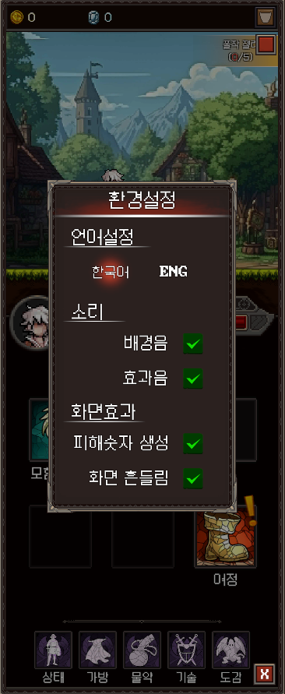
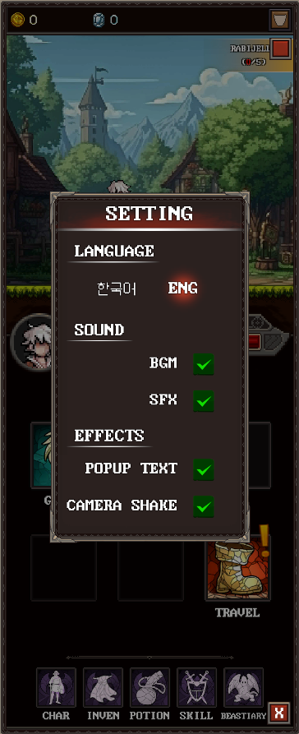
4. 환경설정 창
피해숫자 생성이란:
전투 시 적에게 피해를 가할때나
피해를 받을때 등 생성되는
Damage Text Popup을
생성할 것인지 아닌지

Slide 7

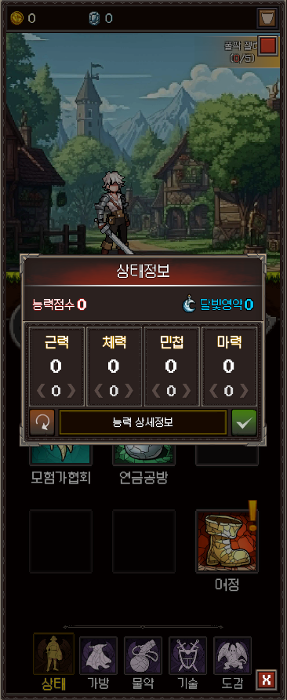
5-1. 상태정보 창
능력치 종류:
*모든 증가량 및 최대 할당 수치들은 조정 가능하게끔
*우선 괄호 안의 숫자로 증가량 진행
*모든 초기 설정 능력치는 0. (조정 가능하게끔)
근력
  할당된 각 근력수치마다 물리공격력(1) 증가
체력
  할당된 각 체력수치마다 최대&현재HP(30)증가
민첩 [최대 할당 수치 존재(100)]
  할당된 민첩수치마다 공격 딜레이(-0.02초)감소
  할당된 민첩수치마다 회피율(0.1%)증가
마력
  - 할당된 마력수치마다 마법공격력(1) 증가

Slide 8
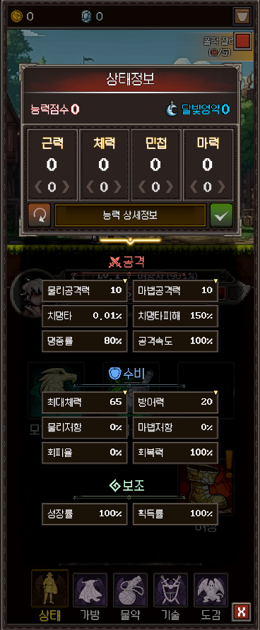
5-2. 능력 종류
[능력 상세정보] 누를 시:
*모든 전투와 보조에 관련된 능력치들이 표시됨
*괄호()안에 수치는 초기 설정 수치 – 조정가능하게끔
*치명타, 물리저항, 마법저항, 회피율은 100%가 넘어갈 시 표기는 넘은 그대로 하되 적용은 100%까지만 적용.
*표기 시 소수점이 생기면 괄호()안에 표기된 소수점까지만 반올림하여 표기 및 적용.
소수점 없을 경우 소수점 표기 X
물리공격력: 물리타입 공격들의 피해량에 영향 (10)
마법공격력: 마법타입 공격들의 피해량에 영향 (10)
치명타: 공격이 치명타로 적중할 확률 (0.00%) 100% 이상 수치가 가능하나 적용은 100%까지만.
치명타피해: 치명타로 적중 시 표기된 %로 피해량을 곱하여 피해를 줌 (150%) 즉 150%면 1.5배
명중률: 공격이 적에게 적중할 확률 (80.0%)
공격속도: 기본공격 1회 Anim의 Speed. (100%)
7. 최대체력: 신체 내구력. 0이 되면 사망.
8. 방어력: 모든 타입의 최종 피해량에서 방어력의 수치만큼 최종 피해량을 감소.
최종 피해량은 음수(-)가 될 수 없음. (0)
9. 물리저항: 물리 타입의 피해를 받을때 해당% 만큼 피해량을 감소. (0.00%)
10.마법저항: 마법 타입의 피해를 받을때 해당% 만큼 피해량을 감소. (0.00%)
11.회피율: 모든 타입의 공격을 해당% 만큼 회피하여 피해를 무시. (0.00%)
12.회복력: 체력회복에 관련된 모든 효과를 표기된 %로 곱하여 적용. (0.0%)
13. 성장률: 레벨 경험치 획득 시 표기된 %로 곱하여 적용. (100%)
14. 획득률: 몬스터 드랍률 표기된 %로 곱하여 적용.(100%)

Slide 9
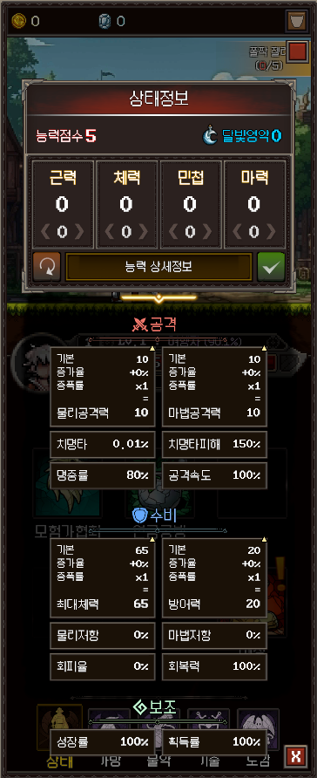
5-3. 증가율과 증폭률
물리공격력, 마법공격력, 최대체력, 방어력
위 4가지 능력치는 증가율과 증폭률이 존재.
증가율은 +n%로 표기
증폭률은 xn으로 표기
하지만 공식은 단순함.
기본 * (증가율+1) * 증폭률 = 최종 능력치.
또한 위 4가지 능력치 박스를 누를 시
UI가 확장되며 증가율과 증폭률 확인이 가능.
확장 전 표기 능력치는 최종 능력치임.
또한 능력치(근력,체력 등등)으로 오르는 수치는 [기본]수치가 오르는 것.

Slide 10
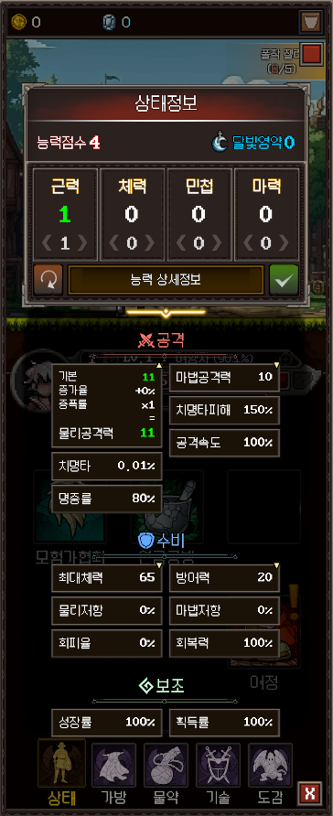
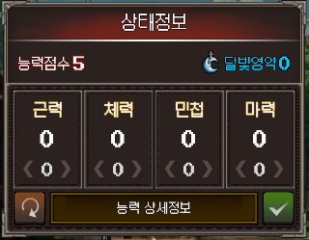
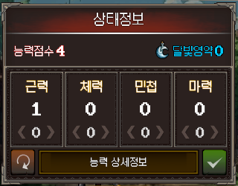
5-4. 능력점수
능력점수:
능력점수는 레벨업을 할때마다 n씩 제공.
다른 방법으로도 얻을 수 있게끔 할 예정.
능력점수 초기화 기능 예정. (아이템으로)
능력 점수를 사용하여 능력치에 배분 가능. (능력치칸에 <> 버튼으로)
배분 시 적용된 능력을 [능력 상세정보]창에서 확인 가능.
배분 능력치 초기화 버튼.
누를 시 배분된 능력치가 초기화 됨
현재 해당 능력치에
배분된 능력점수
배분 능력치 확정 버튼.
누를 시 배분된 능력치가 적용됨.

Slide 11
데미지 처리 방식
1. 공격자 명중률 주사위 굴림 – 성공 시 다음 단계, 실패 시 빗나감
(만약 명중률이 100%이상일 시 바로 다음단계)
2. 피격자 회피율 주사위 굴림 – 성공 시 회피, 실패 시 피격
(만약 공격자의 명중률이 100%초과 시 (피격자 회피율- 공격자 명중률))
3. 피격 시 :
공격 스킬일 시
치명타 시
i. 공격자의 해당 공격타입의 공격력 (*스킬 데미지 배수) (*치명타피해) = BASE DMG
ii. BASE DMG - (BASE DMG * 피격자의 해당타입저항 ) – 방어력 = DMG
iii. DMG x (1+피해증폭) = FINAL DMG
iii. 피격자 현재 HP – FINAL DMG
* 피해증폭은 [전투 – 하단 UI3] PAGE에 나와있음 (여기서 4page 뒤에)

Slide 12
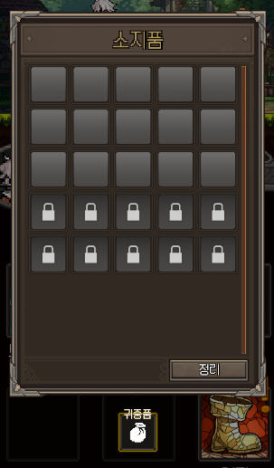
1. 소지품
소지품 (Inventory)
소지품 칸이 존재하며 소지품 칸은 [열린칸]과 [닫힌칸]으로 나뉜다.
[열린칸]에는 획득한 아이템이 자동으로 보관된다.
각 칸마다 한가지 아이템을 보관할 수 있다.
각 아이템마다 999개까지 보관 가능 하며 이를 초과하여 획득할 시 또는 더 이상 남아있는 [열린칸]이 없을 시 알림 팝업이 뜨며 해당 아이템은 획득이 불가능하다.
각 아이템은 첫째줄 가장 왼쪽의 [열린칸]부터 오른쪽으로 보관된다.
[닫힌칸]은 아이템 또는 퀘스트를 통해 하나씩 해금할 수 있다.
[열린칸]과 [닫힌칸]의 총 개수는 n개(25)이다.
Scroll Bar로 제작.
를 누를 시 빈자리 없이 보유중이 아이템들이 첫째줄 가장 왼쪽의 [열린칸]부터 오른쪽으로 정련된다.

Slide 13

2. 귀중품
귀중품
[귀중품] 버튼을 누를 시 아래와 같은 팝업이 나오게 된다.
[귀중품] 안에는 퀘스트나 게임 진행에 필요한 중요한 아이템이 들어가게 된다.
퀘스트를 받았을때 소지품의 [열린칸]이 부족하여 막히는 상황이 발생하지 않기 위하여 만든 기능.

Slide 14
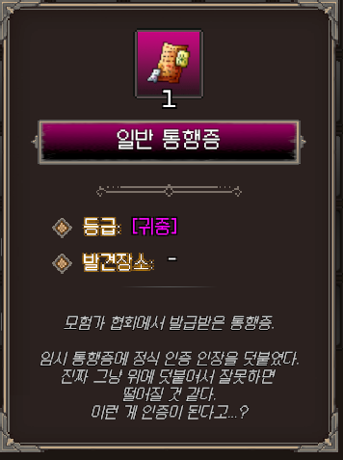
3. 아이템 정보
아이템 정보
아이템 등급에 따른 배경 색
아이템 아이콘
아이템 소지 개수(없을 시 text 표시 X)
아이템 등급에 따른 배경 색
아이템 이름
아이템 등급 명칭
해당 아이템 발견 장소(없을 시 –로 표시)
아이템 부가 설명
아이템 등급은 총 7단계:
<구하기 쉬운-------------구하기 어려운>
[일반], [고급], [희귀], [진귀], [전설], [신화]
논외(퀘스트 아이템): [귀중]
사용하는 아이템일 경우 아이템 정보창 하단에 [사용] 버튼 표시

